Slide 1

Helping users navigate data specifications
Data specification navigator
Quoc Anh Nguyen
Supervisor: doc. Mgr. Martin Nečaský, Ph.D.

Slide 2


Motivační příklad

Slide 3
OPTIONAL: add a data specification scrolling GIF.

Slide 4
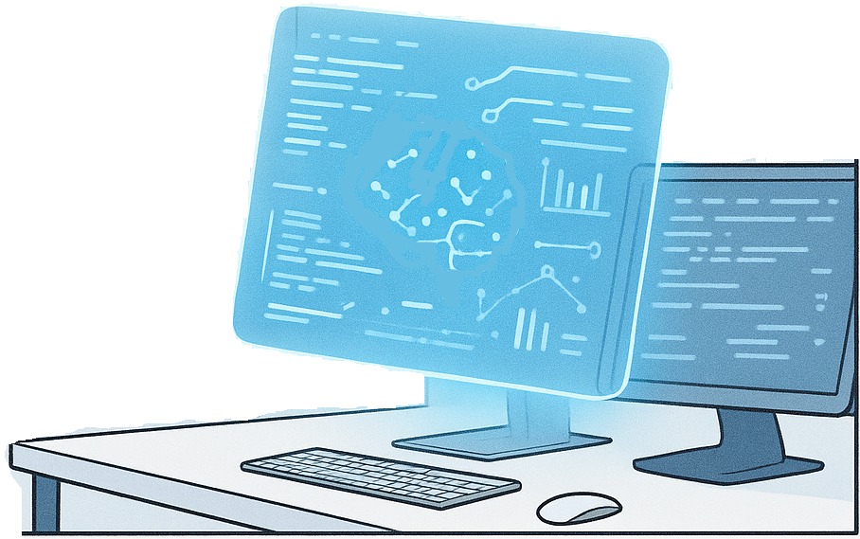
Notes:
Vytvoříme nástroj, který umožní Frantovi si povídat s tím nástrojem místo s Pepou.
Ten nástroj pak poskytne Frantovi technický dotaz, který mu pomůže získat data.
V tomto projektu jsem se omezil na to, že ty datové specifikace budou ty, které vznikají v nástroji Dataspecer, který je běžící projekt tady na katedře a umožní práce se sémantickými datovými specifikacemi. A technické dotazy, které poskytnu tomu uživateli, budou v jazyce SPARQL. Vybral jsem si SPARQL, protože to dobře navazuje na ty datové specifikace vytvořené v Dataspeceru. Ale v zásadě to může být cokoliv jiného, například SQL.

Slide 5

Employees?
Departments A, B, C
Department?
Prague
Branch location?
Notes:
Struktura dat se řídí podle nějaké datové specifikace.
Pepa (náš technický expert) je zvyklý pracovat v doméně, ale Franta (a většina lidí) neznají dobře ty technikálie a strukturu dat.
Naštěstí Pepa ten je zkušený a věděl, že se má radši zeptat na nějaké detaily.

Slide 6
Goal: create a tool
Let users ask natural-language questions on their chosen data specifications.
Help users explore the structure of data and refine their questions.
Provide a technical query that will retrieve the data.

Slide 7
How to do it?
💡 Use an LLM.
⚠️ But beware of hallucinations.
🛠️ Use LLM on smaller parts.
🎯 Map the user’s question to concepts in the data specification.
ℹ️ Ask things relevant to the question.
Notes:
Víme, co chceme dělat. Pojďme zkusit vymyslet jak.
Použijme AI (nebo-li large language model), protože se na to hodí. Jsou to konverzační nástroje.
Možná vás napadne: „No tak co já tady vůbec řeším? Ten uživatel prostě všechno zadá do LLM a hotovo.“
My to budeme dělat systematicky. Rozložíme si to na menší části a použijeme LLM jen tam, kde to bude potřeba.
Co jsou ty položky („data specification items“)? Jak jsem říkal, budeme pracovat jen s datovými specifikacemi vytvořené v Dataspeceru. Ten pracuje s formátem, který definuje:
Třídy: člověk, auto, atd.
Vztahy mezi třídami (tzv. object property): člověk vlastní auto.
Atributy tříd: (tzv. datatype property): člověk má jméno (který je typu string).

Slide 8
The software
A chatbot but not a general-purpose chatbot like ChatGPT.
Users will provide their data specification and then talk with the chatbot about it.
The chatbot will offer relevant suggestions.
Notes:
Řešení implementujeme ve formě chatbota.
Uživatel si vybere, s jakou datovou specifikací chce pracovat a bude si o ní s chatbotem povídat.
„Povídat“ znamená, že chatbot dá návrhy, na co by se uživatel mohl ptát. Pokud si uživatel něco vybere nebo sám od sebe napíše dotaz, tak mu pomůžeme ten dotaz rozvíjet.
Dát nějaký příklad s těmi turistickými cíli: uživatel se třeba zeptá a já mu řeknu OK, a takhle to můžeš rozvinout (stačí).

Slide 9
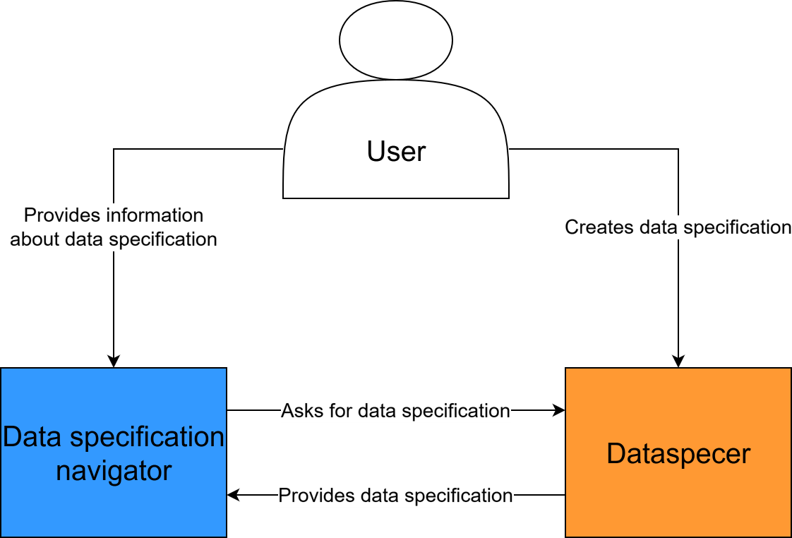
System context diagram

Slide 10

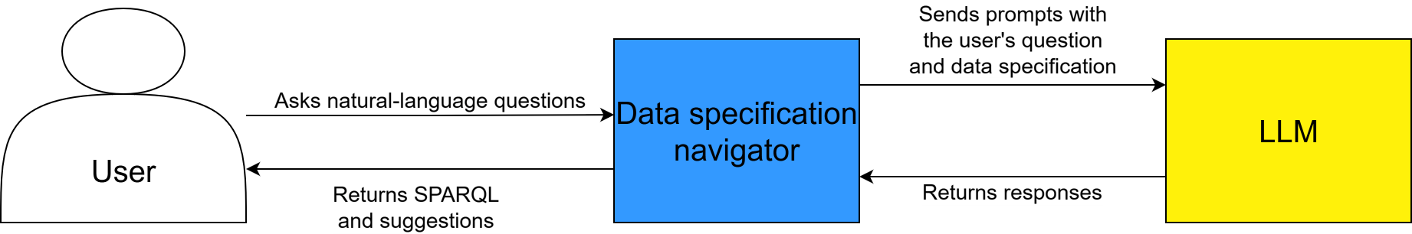
System context diagram

Slide 11
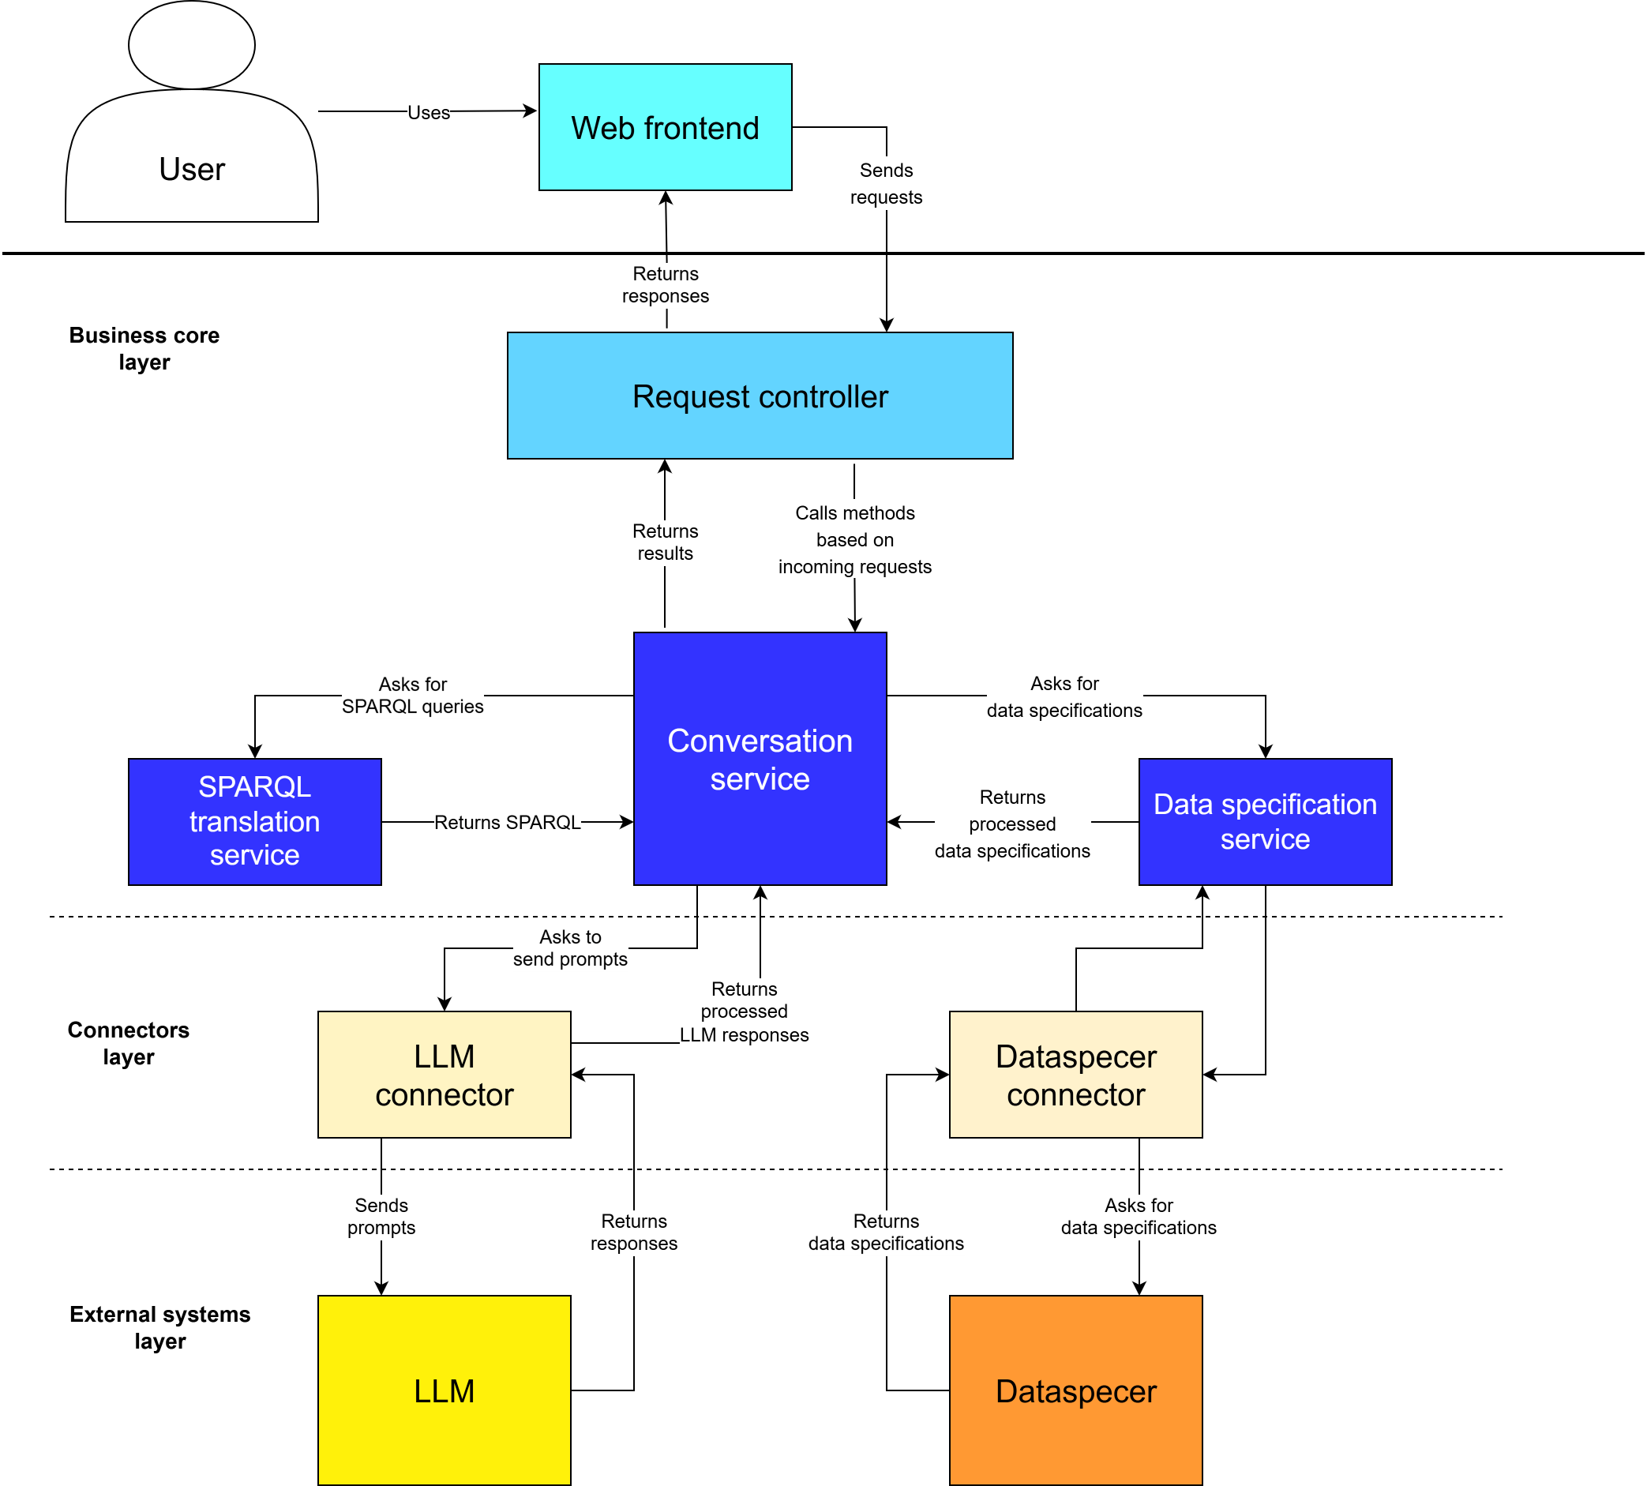

Slide 12
Showcase (screenshots)

Slide 13
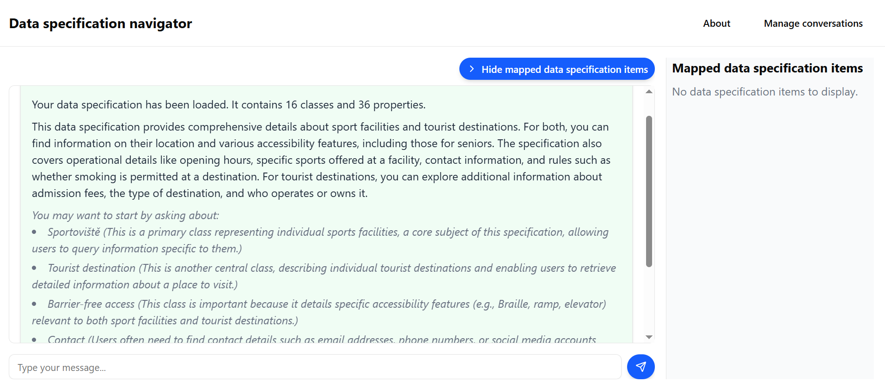

Slide 14
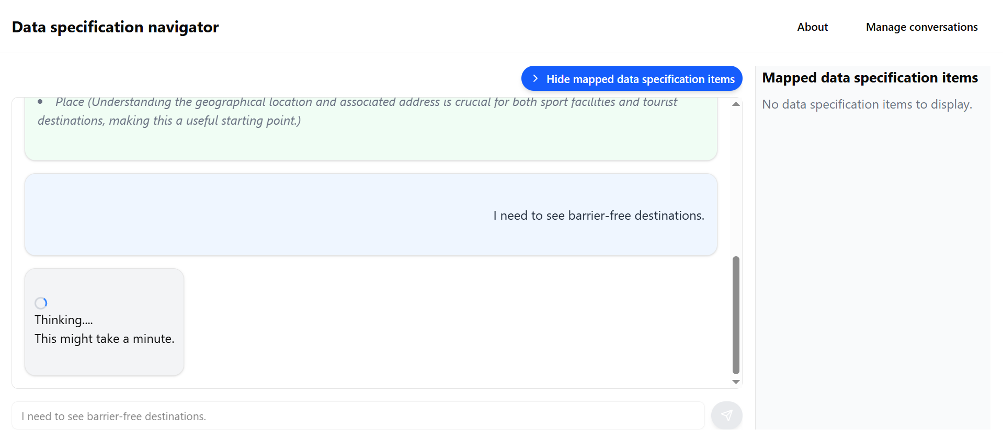

Slide 15
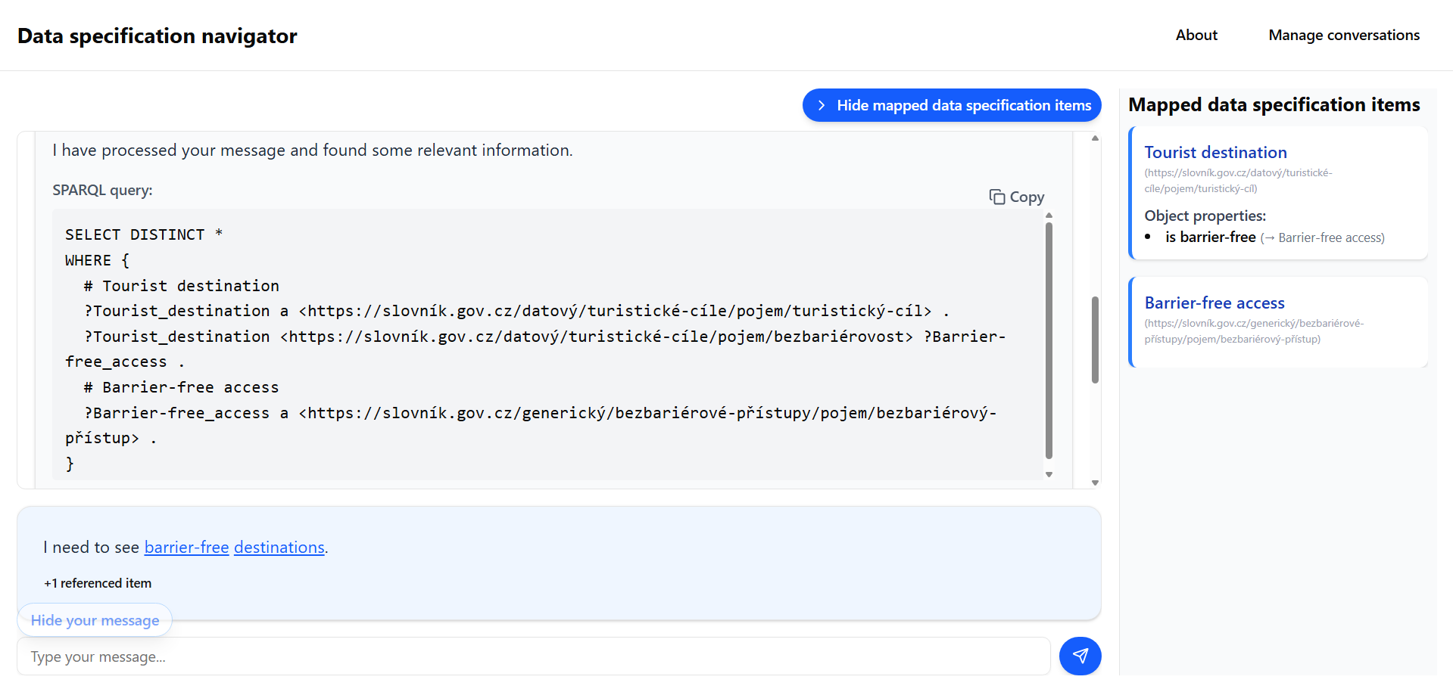

Slide 16
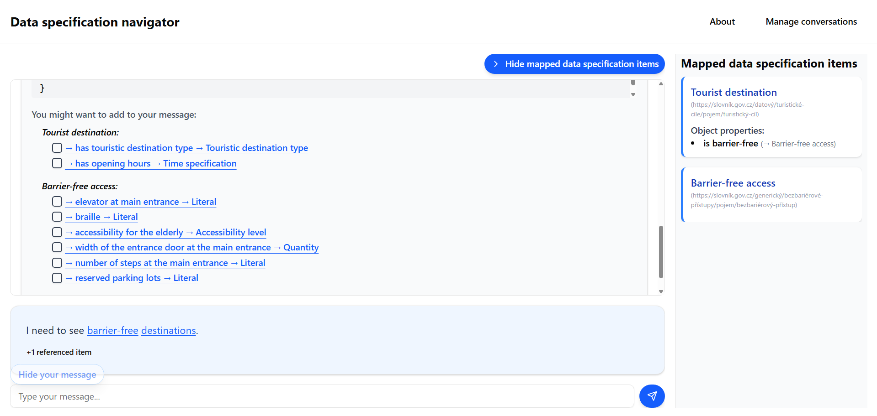

Slide 17
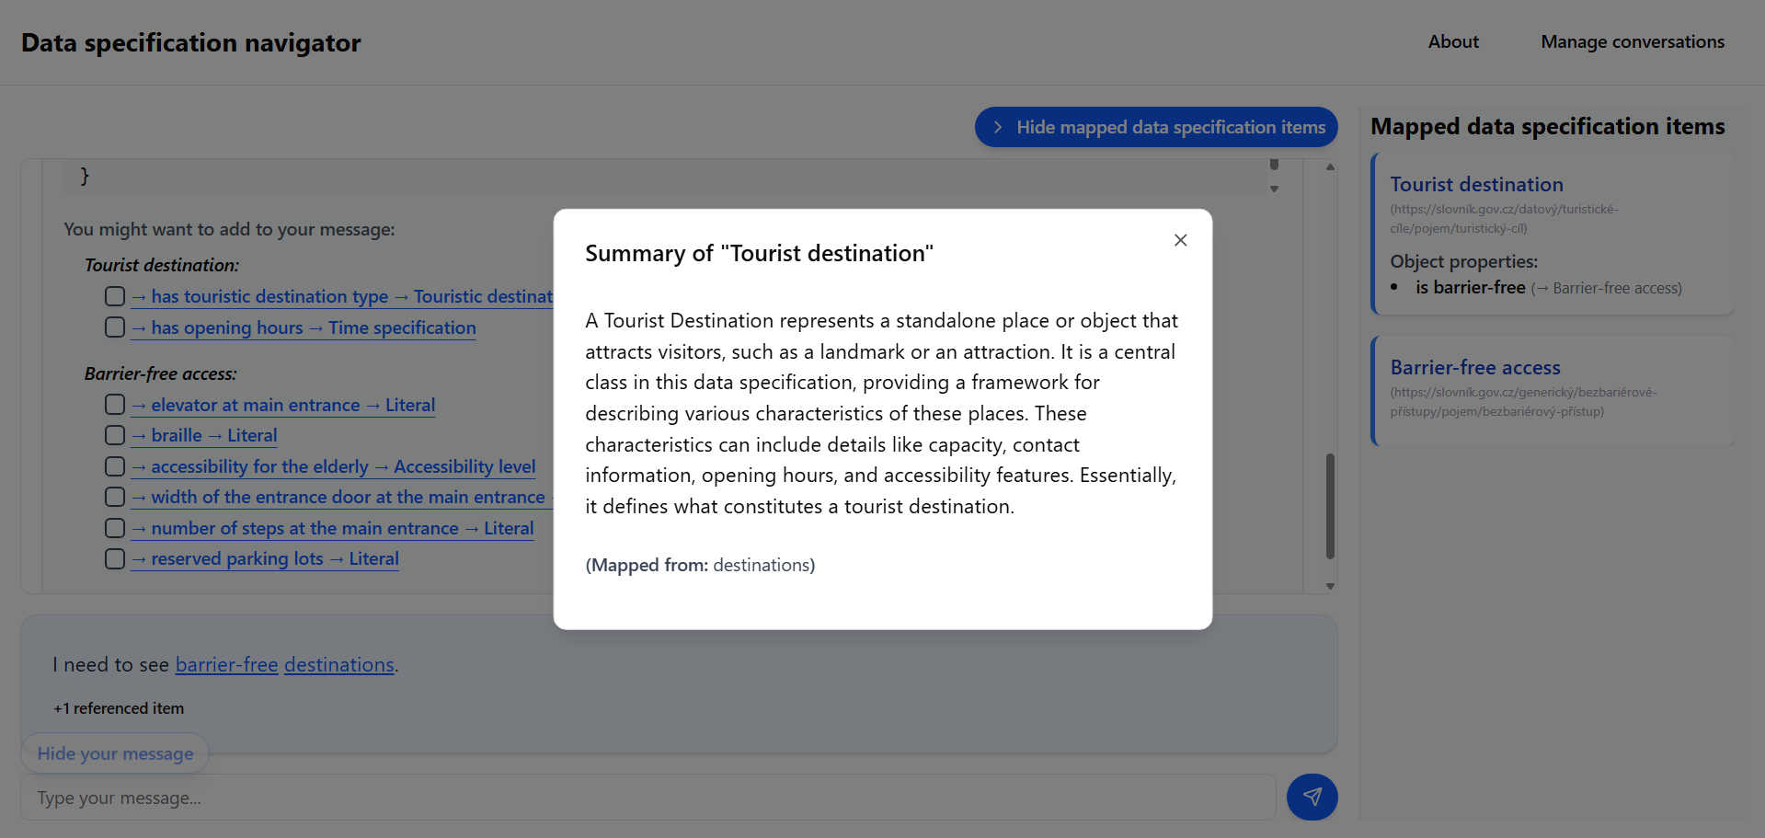

Slide 19
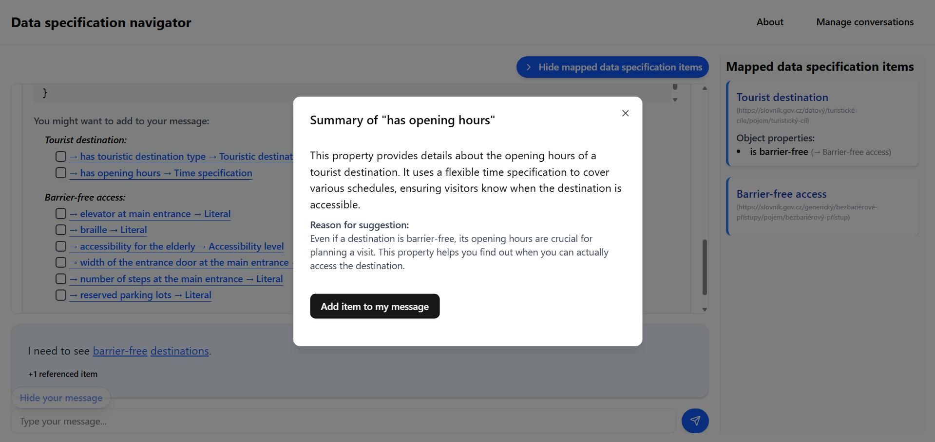

Slide 21
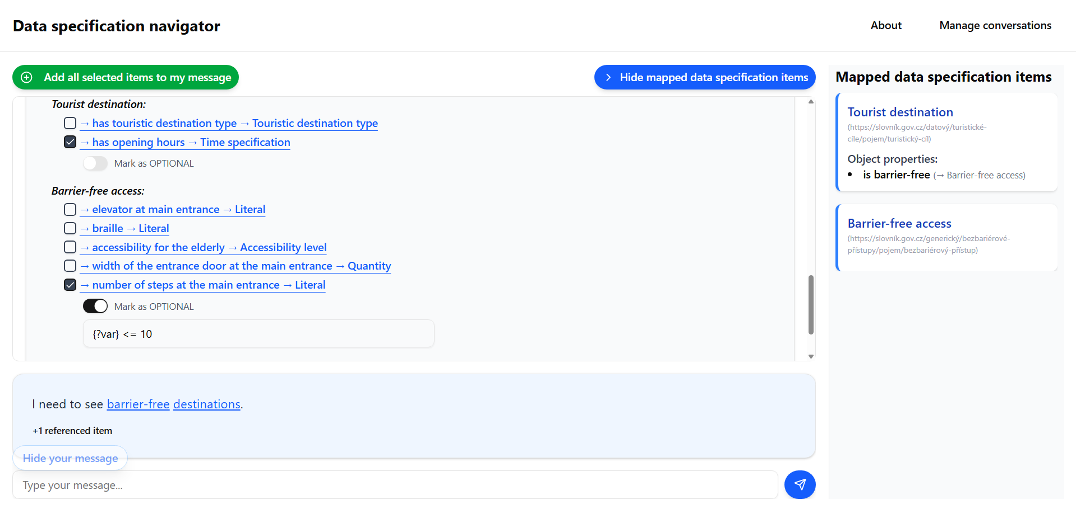

Slide 22
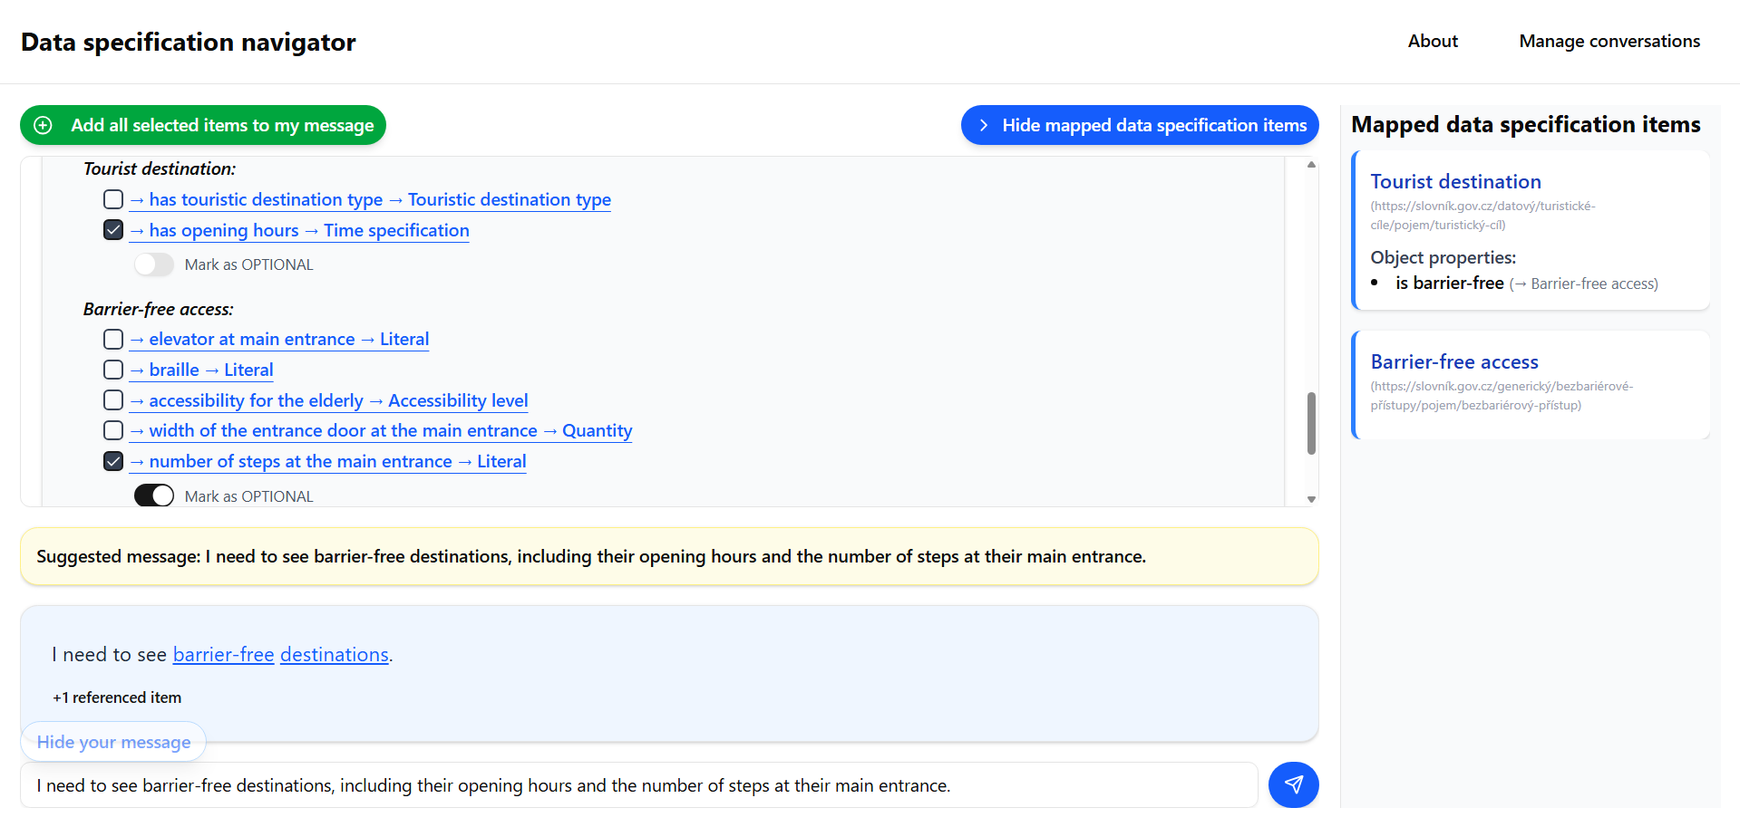

Slide 23
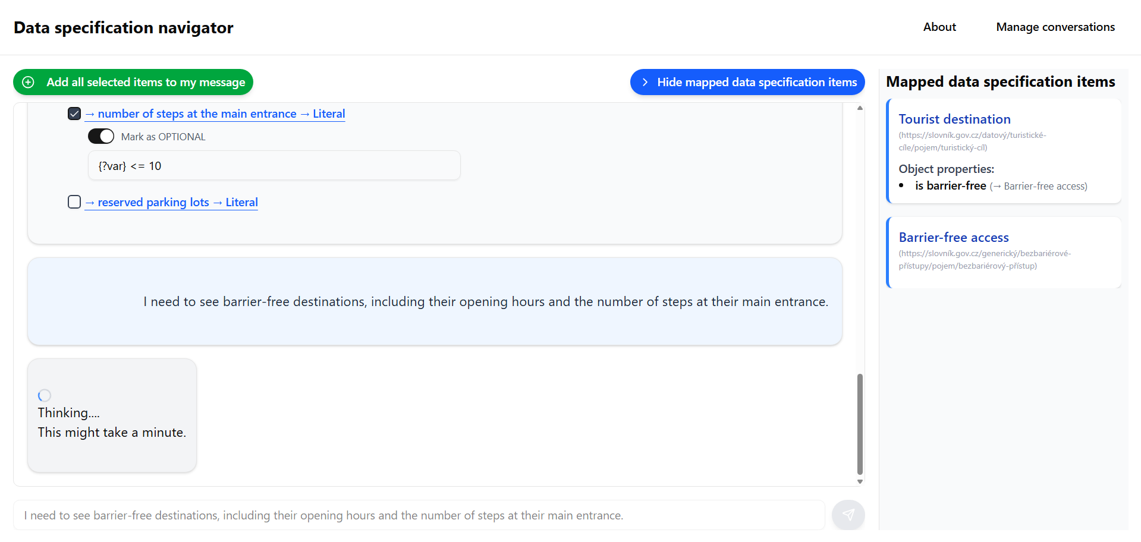

Slide 24
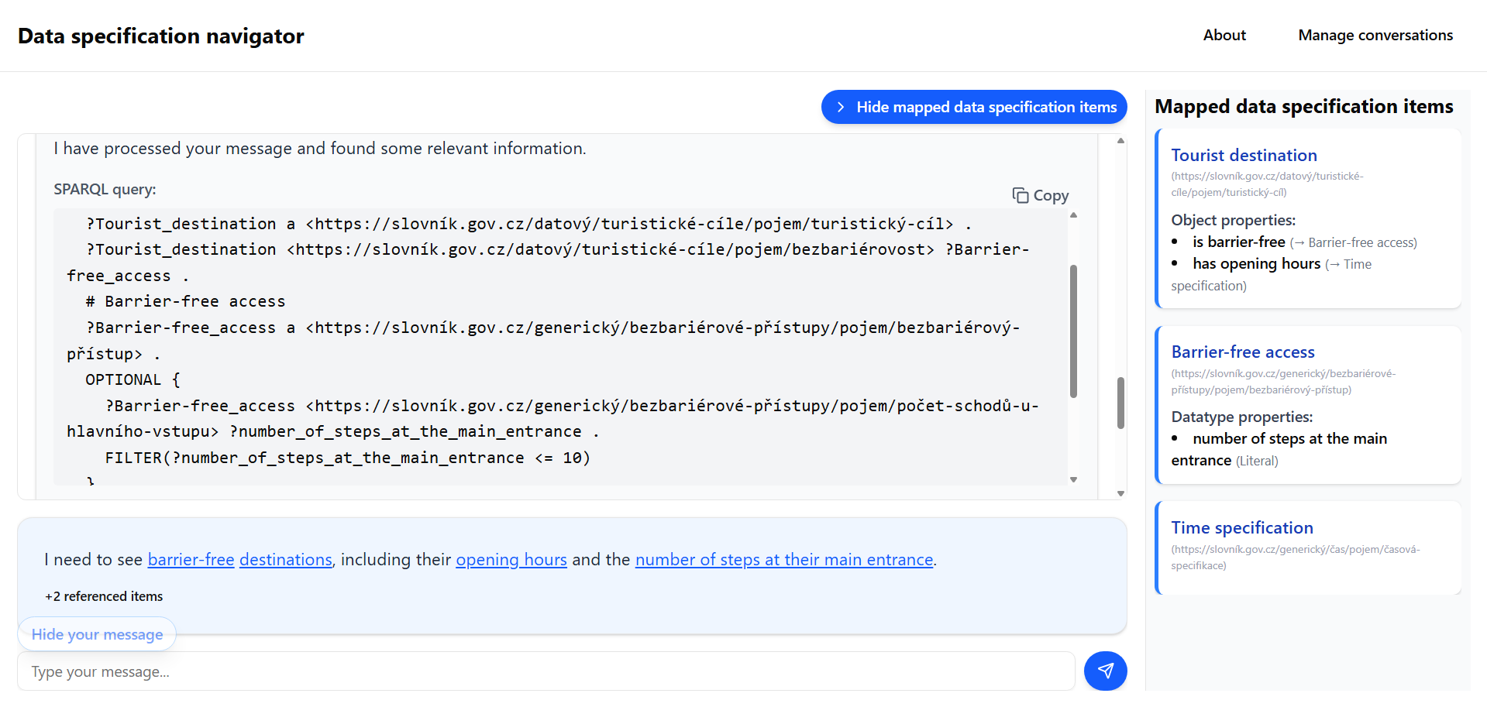

Slide 25
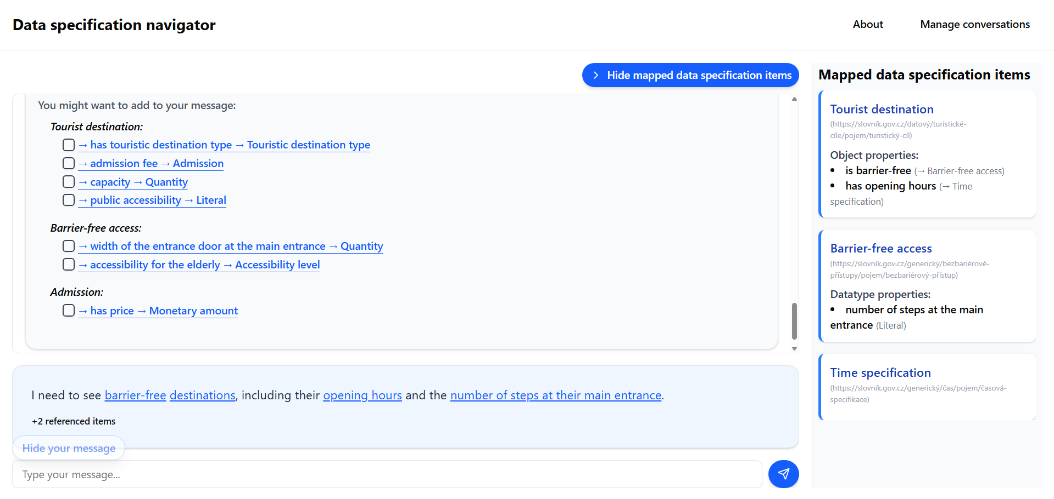

Slide 26
End of showcase

Slide 27
User evaluation and feedback
TODO: Add after collecting data.

Slide 28
Successfully implemented
Mapping natural-language questions to data specifications.
Suggestions that help users explore data specifications.
SPARQL generation from mapped data specification items.
Foundation for future extension and research.

Slide 29
Q&A

